Slide 1

BREXITi mõju põlllu- ja köögiviljakultuuride sortide turustamisele Euroopa Liidus
Piia Puusepp, Eha Kunberg
Põllumajandusamet/ mahepõllumajanduse ja seemne osakond
27.11.2019
28.11.2019

Slide 2
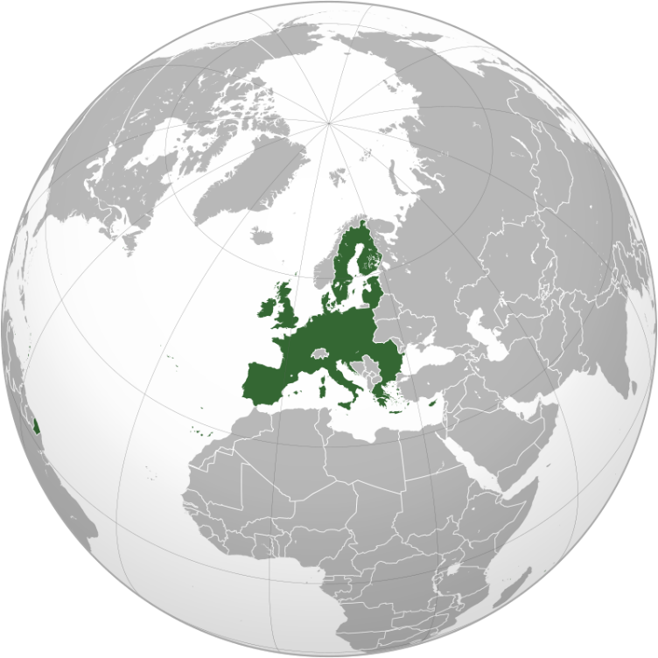
Hetkeseis
Ühendkuningriik (UK) on praegu endiselt Euroopa Liidu täieõiguslik liige ning UK siseselt ja tema suhtes kohaldatakse jätkuvalt täies ulatuses samu õigusi ja kohustusi

Slide 3
UK Euroliidust lahkumisel lõpetatakse kõigi liidu esmaste ja teiseste õigusaktide kohaldamine UK suhtes lahkumise kuupäeval kell 00.00 Kesk-Euroopa aja järgi. Sel hetkel saab UKst ´kolmas riik´ (riik, mis ei ole EL liige).
EL
28 liikmesriiki
EL
27 liikmesriiki
BREXIT
UK
´kolmas riik´

Slide 4
BREXITi tagajärjed puudutavad:
Põllukultuuride ja köögiviljakultuuride sortide kataloogis olevaid sorte;
Seemnete ja taimse paljundusmaterjali sissetoomist ja turustamist

Slide 5
EL põllukultuuride ja köögiviljade sortide kataloog
EL sortide kataloog koosneb kõikides liikmesriikides sordilehte võetud sortidest
EL põllukultuuride ja köögiviljakultuuridede sortide kataloog: http://ec.europa.eu/food/plant/plant_propagation_material/plant_variety_catalogues_databases/search/public/index.cfm

Slide 6
Turustada saab endistviisi põllu- ja köögiviljakultuuride sortide seemet ja paljundusmaterjali
mis on EL ühises sortide kataloogis;
UK sorte, mis on sordilehte võetud enne BREXITit vähemalt ühes liikmesriigis ja mille säilitajad väljaastumise hetkeks on EL liikmesriigis.

Slide 7
Eesti põllukultuuride sordileht ja UK sordid
Suvioder ´Quench´ - säilitaja Saksamaal (EL kataloogi läinud Saksamaa, Taani, Horvaatia, Läti, Eesti poolt).
Suvioder ´Laureate´- säilitaja Saksamaal (EL kataloogi läinud Austria, Tšehhi, Saksamaa, Leedu, Läti, Hollandi, Prantsusmaa, Soome, Eesti, Slovakkia poolt).
Taliraps ´Sundance´- sort on Eestis lõpetamas majanduskatsetust, kuid on EL sortide kataloogis Saksamaa poolt, säilitaja Saksamaal.

Slide 8
EL sortide kataloogist kustutatakse sordid,
mis on lahkumise hetkeks ainult UK poolt sordilehte läinud (säilitajaks UK)
ning nende sortide seemne ja paljundusmaterjali turustamise puhul arvatakse UK sorte kolmandast riigist pärinevateks.

Slide 9
Köögiviljakultuuride ühtne sordileht ja UK sordid
säilitaja on ainult UK
Sibul ´Mammoth´
Tomat ´Golden Sunrise´
Tomat ´Harbinger´
Tomat `Cherry Baby´
Kurk ´Bestseller´
jne

Slide 10
II. Seemnete ja taimse paljundusmaterjali turustamine
Kolmandatest riikidest pärit seemnete ja taimse paljundusmaterjali impordi suhtes kohaldatakse kehtivate direktiivide vastavaid sätteid kolmandate riikide võrdväärsete nõuete tunnustamise kohta.
Euroopa Liitu on lubatud importida seemneid, mis pärinevad riikidest, mis on nõukogu otsusega 2003/17/EU samaväärseks tunnistatud

Slide 11
Samaväärsed riigid kultuurigruppide kaupa
Teravilja-kultuurid | Söödakultuurid | Õli-ja kiukultuurid | Köögiviljakultuurid | Suhkru- ja söödapeet (v.a puna- ja lehtpeet, mis on köögivili)
Argentiina | Argentiina | Argentiina | Austraalia | Argentiina
Kanada | Austraalia | Austraalia | Šveits | Kanada
Serbia | Kanada | Kanada | Iisrael | Serbia
Tšiili | Serbia | Serbia | Jaapan | Tšiili
Iisrael | Tšiili | Tšiili | Korea | Iisrael
Maroko | Iisrael | Iisrael | Maroko | Ameerika Ühendriigid
Ameerika Ühendriigid | Maroko | Maroko | Taivan | Türgi
Türgi | Uus-Meremaa | Ameerika Ühendriigid | Ameerika Ühendriigid | Uruguay
Uruguay | Ameerika Ühendriigid | Türgi | Moldova
Lõuna-Aafrika | Türgi | Uruguay
Brasiilia | Uruguay | Lõuna-Aafrika
 | Lõuna-Aafrika | Moldova
 | Moldova
 | Brasiilia

Slide 12
Aitäh!
Piia Puusepp
piia.puusepp@pma.agri.ee
Eha Kunberg
eha.Kunberg@pma.agri.ee

